Slide 1
基于机器学习的室内射频指纹 定位技术研究
答辩人：胡安民
学 号：17125027
专 业：电子与通信工程

Slide 2
1
Contents
背景、意义和现状
2
射频指纹定位
3
机器学习指纹定位
4
迁移学习与指纹定位
5
研究总结

Slide 3
1
背景、意义和现状

Slide 4
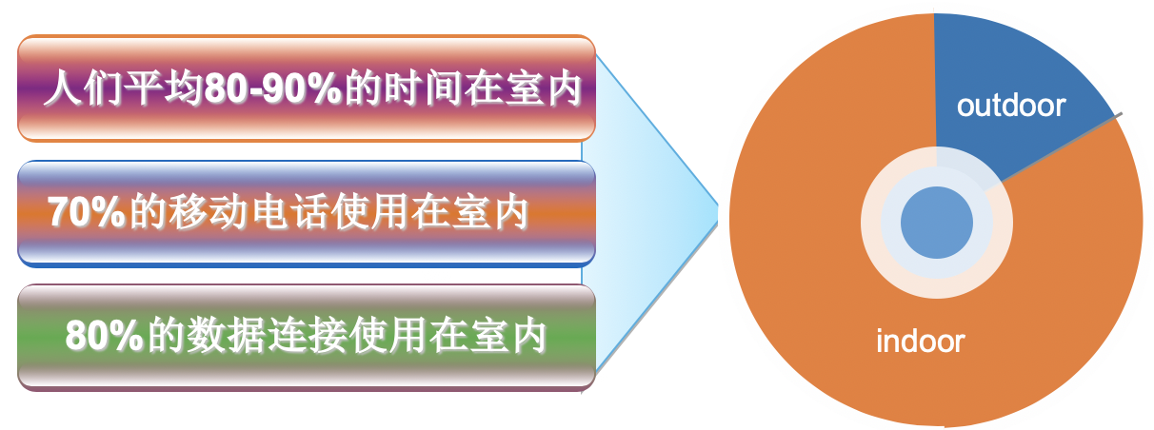
背景、意义和现状
在室外，基于位置的服务给人们的生活带来了诸多的便利；
人们在大型商场、写字楼、地下停车库对于位置确定的需求也愈发迫切；
210
140
100
2016
2017
2018
移动数据业务量增长趋势（单位：亿MB）
移动数据业务量增长趋势（单位：亿MB）
移动数据业务量增长趋势（单位：亿MB）
移动数据业务量增长趋势（单位：亿MB）

Slide 5
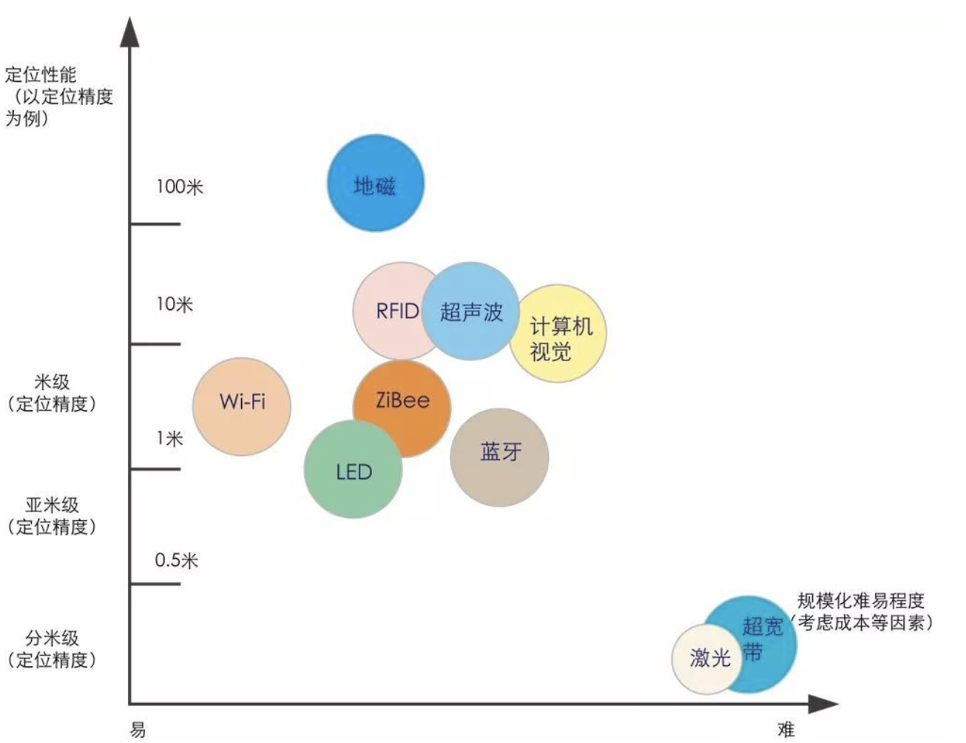
背景、意义和现状

Slide 6
背景、意义和现状
三角定位
室内定位技术
定位方法
指纹定位
较其他定位方法， WI-FI射频指纹定位具有定位成本低的优点；
较其他定位方法， WI-FI射频指纹定位具有定位精度高的优点；

Slide 7
2
射频指纹定位

Slide 8
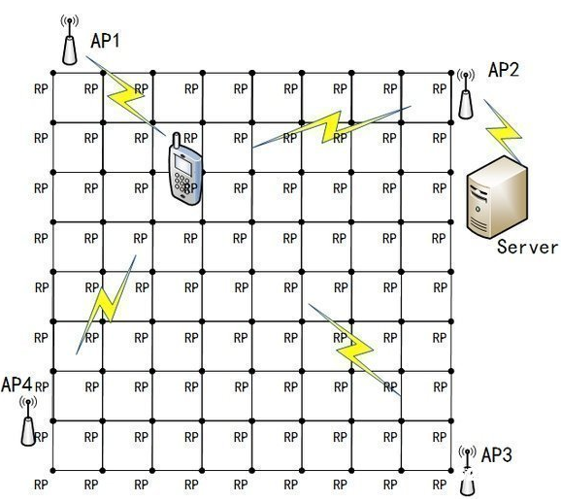
射频指纹定位——射频指纹
指纹是指可以被测量且能够反映室内空间位置唯一性的信号特征向量；
接收信号强度(RSS) 作为射频指纹定位中最广泛使用的射频信号；

Slide 9
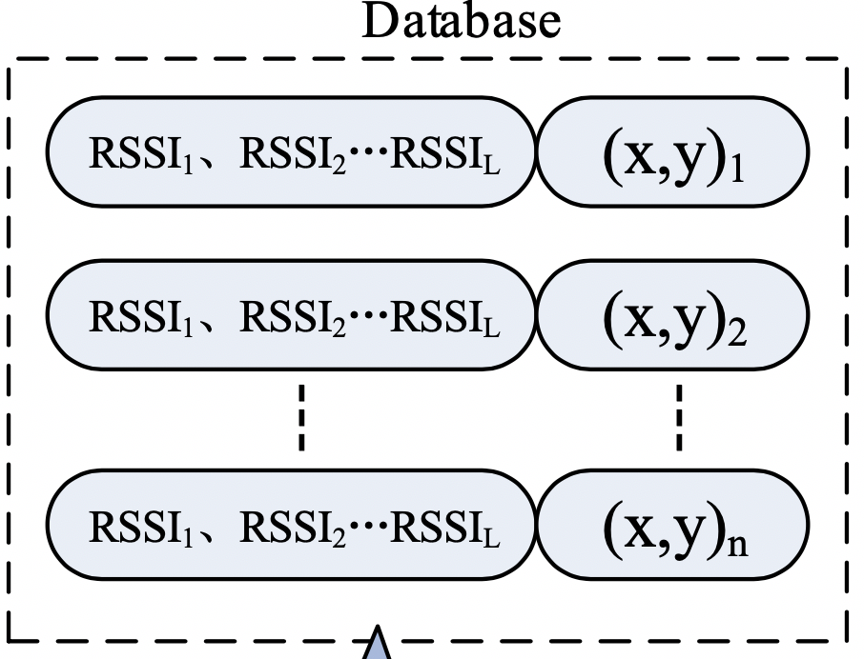
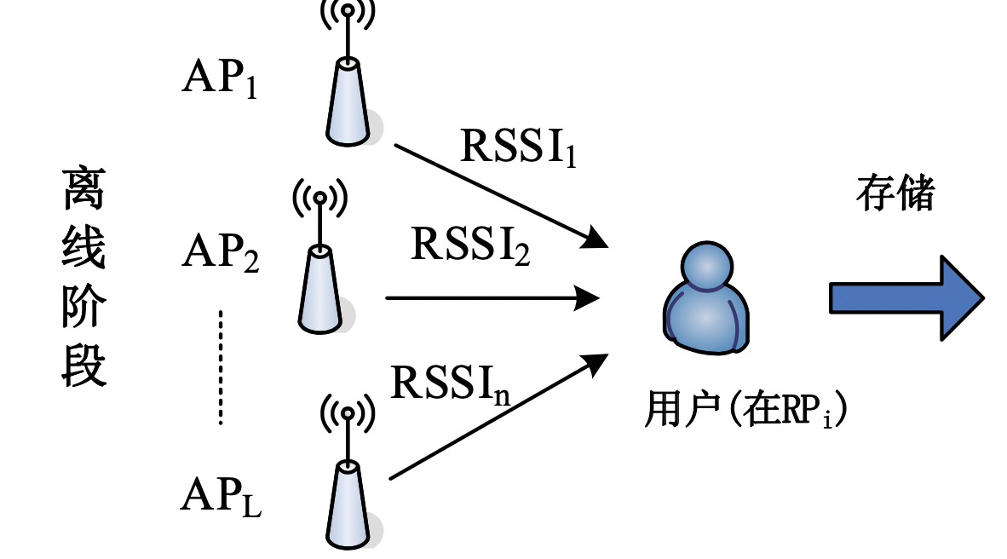
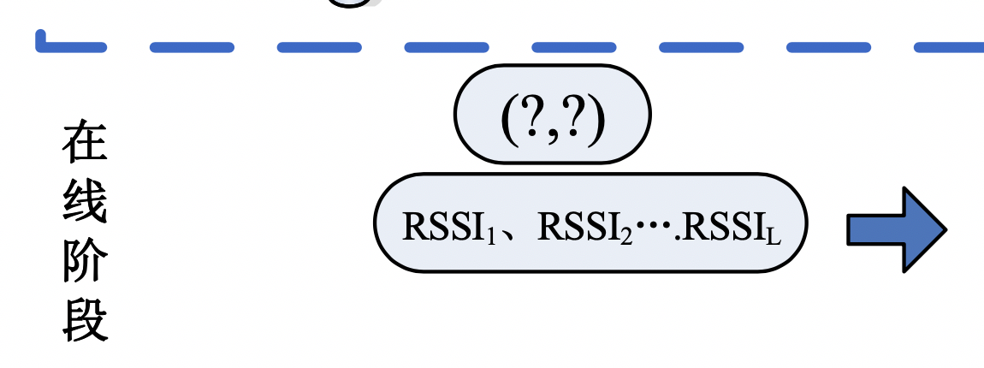
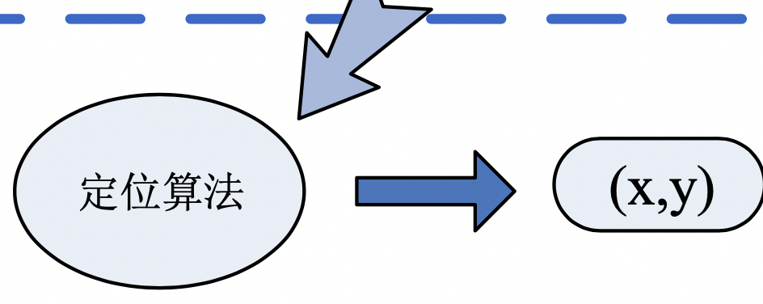
射频指纹定位——定位流程

Slide 10
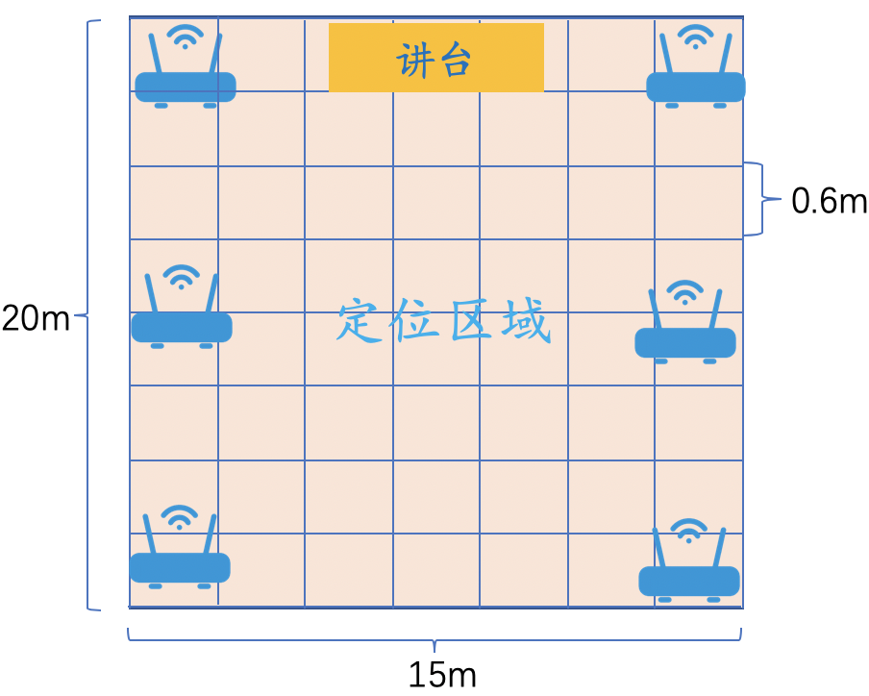
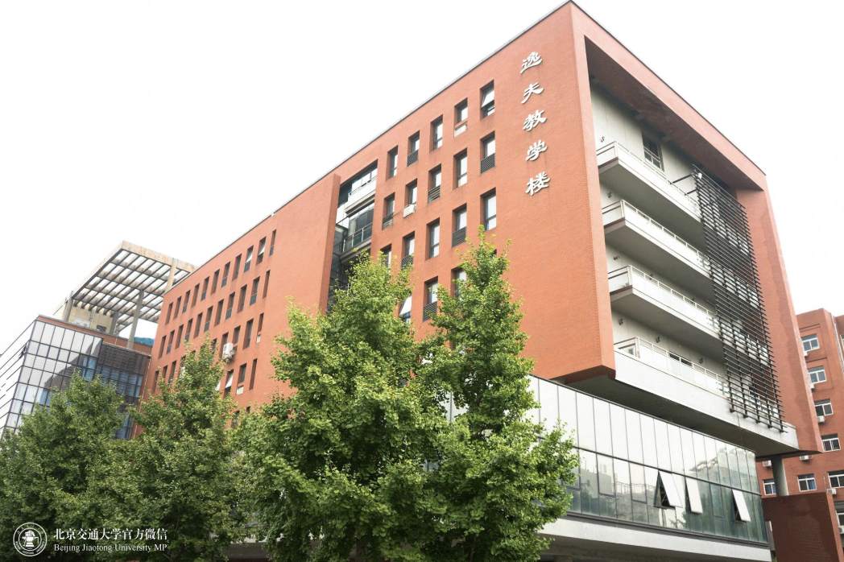
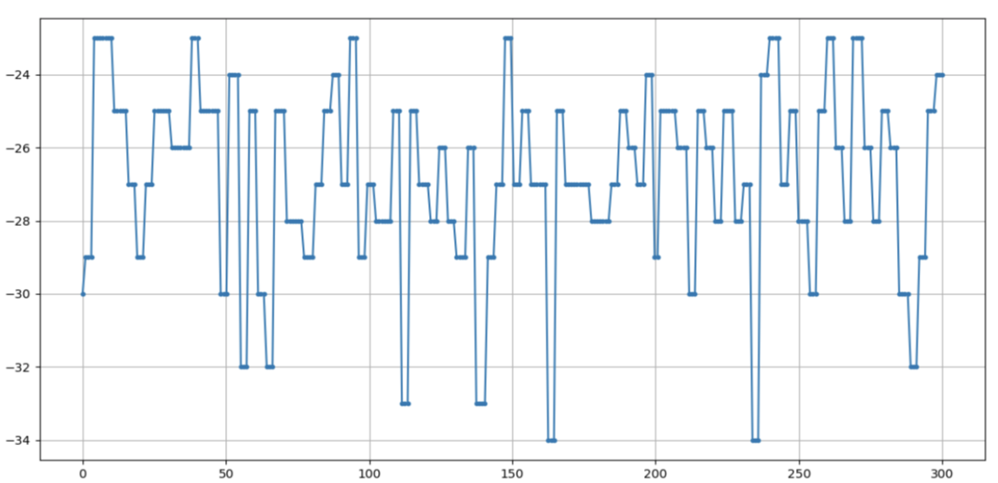
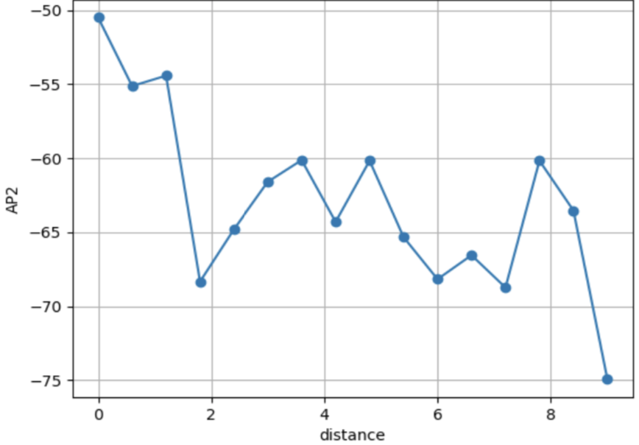
射频指纹定位——目前挑战
本文根据实测数据从空间和时间两个因素分别讨论了 RSS 的传播特性和统计特性。
同一地点不同时刻RSS值最多能相差10dB
RSS值不满足衰减模型
AP1(dB)
AP1(dB)
Distance(m)
Time(s)

Slide 11
3
机器学习与指纹定位

Slide 12
机器学习与指纹定位——定位实验
根据实测的指纹数据，分别采用了KNN，Random Forest，GBDT，ELM ，RBF进行定位实验，并分析每个算法参数对于定位精度的影响；
综上实验，可知基于机器学习的指纹定位误差都在 2m 内，且最好的定位精度可以达到 1.62m，具有较好的定位效果，因此机器学习和指纹定位的结合是可行的。
算法 | KNN | Random Forest | GBDT | ELM | RBF
定位精度 | 1.62m | 1.675m | 1.93m | 1.64m | 1.74m
主要参数 | K=10 | N=180 | N=150 | N=200 | N=300

Slide 13
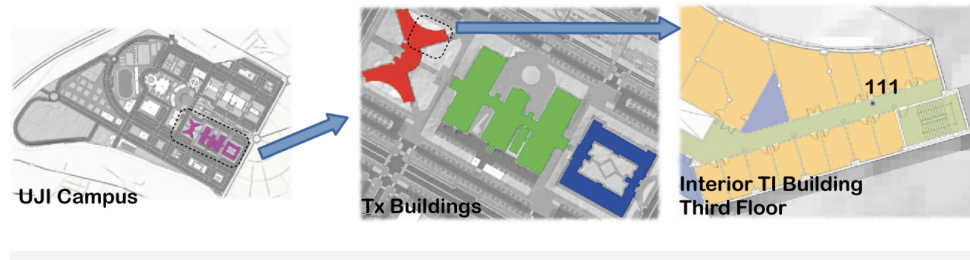
机器学习与指纹定位——数据集
UJINDOORLOC 公开数据集，包含了UJI大学的三栋教学楼的共计13个楼层的教室，每个数据样本有529维，其中前520维是RSS值，其余9维是分布是经纬度，楼层号，楼号，教室类型，是否室内，采集者ID，移动设备ID， 采集时间；
图1：从左至右，依次为校区整体图，局部建筑图，建筑内部图
Notes:
西班牙巴倫西亞的汉姆一世大学

Slide 14
机器学习与指纹定位——实验结果1
为了验证机器学习算法在大规模建筑物室内环境下的适用性，本文使用了 UJINDOORLOC 公开数据集，同时设计了常用算法的定位实验，具体实验结果如下:

Slide 15
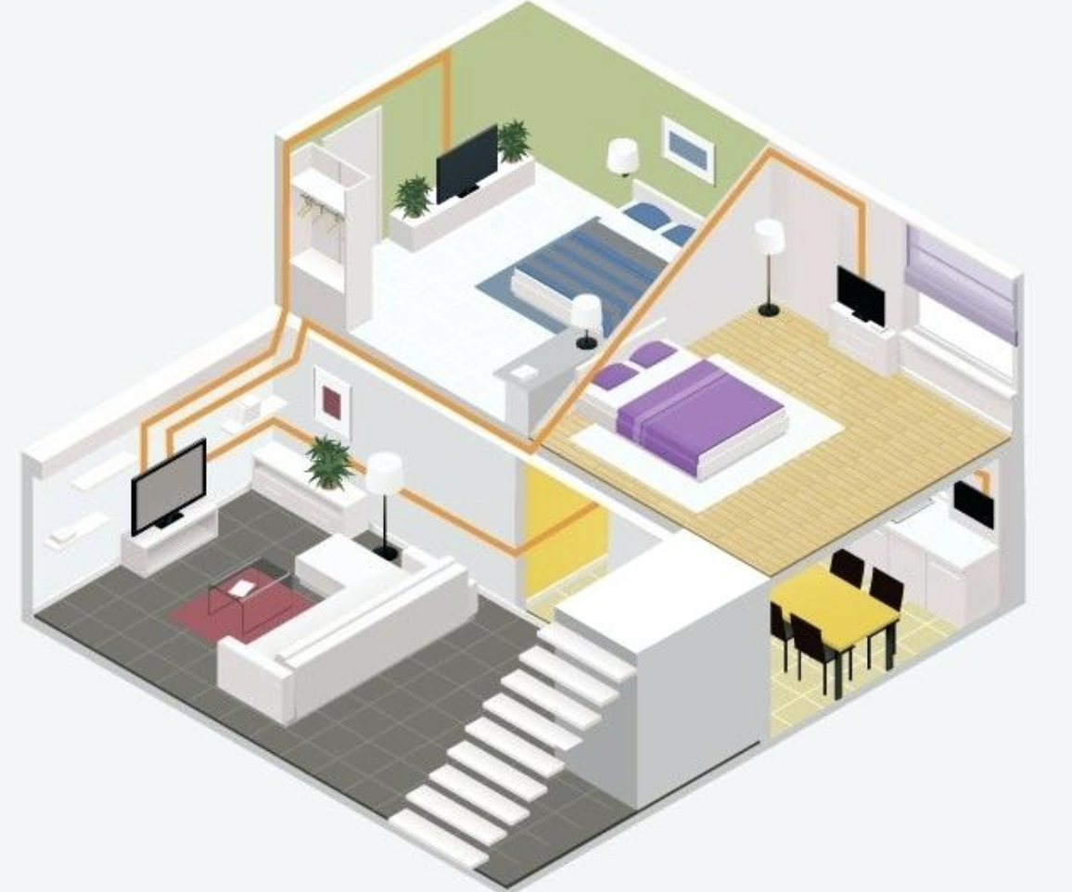
机器学习与指纹定位——目前挑战
传统的指纹定位模型解决的是单一物理空间下的定位问题，而在大规模多物理空间下的定位环境下，指纹数据的稀疏性导致了定位效果变差。

Slide 16
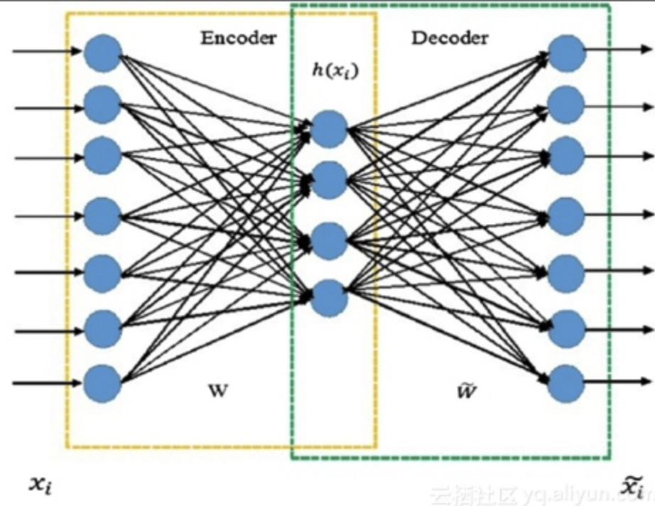
机器学习与指纹定位——解决方案
通过深层神经网络挖掘出不同物理空间下的潜在特征，再采用机器学习算法学习出指纹向量和位置坐标之间的非线性函数，实现定位；

Slide 17
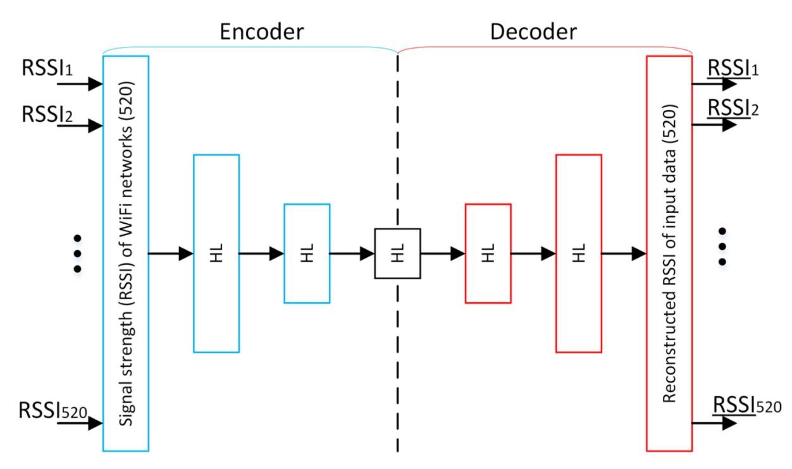
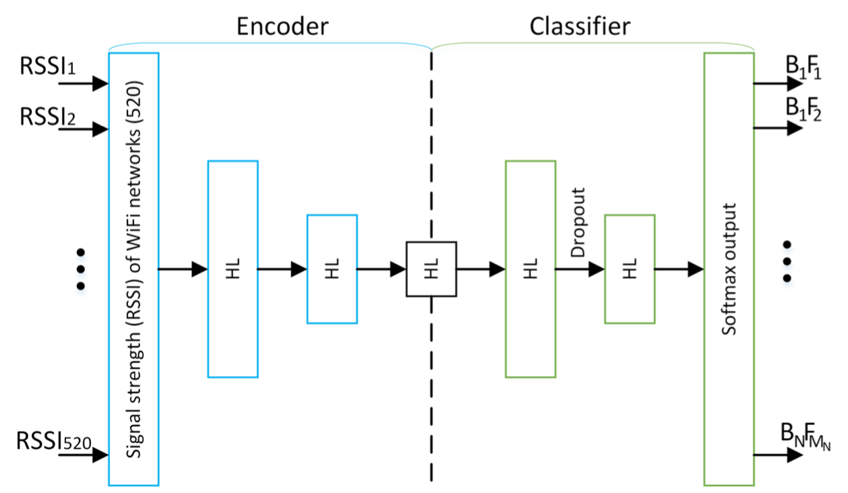
机器学习与指纹定位——网络模型
本文设计了一种方法，先通过将原始的指纹信号输入到四层的深度神经网络中挖掘出射频指纹中的潜在特征，然后再将该特征输入一个三层的神经网络中进行定位。

Slide 18
机器学习与指纹定位——实验结果2
为了验证本文提出的算法在大规模建筑物室内环境下的适用性，本文使用了 UJINDOORLOC 公开数据集，并跟常规的机器学习算法对比，具体实验结果如下:

Slide 19
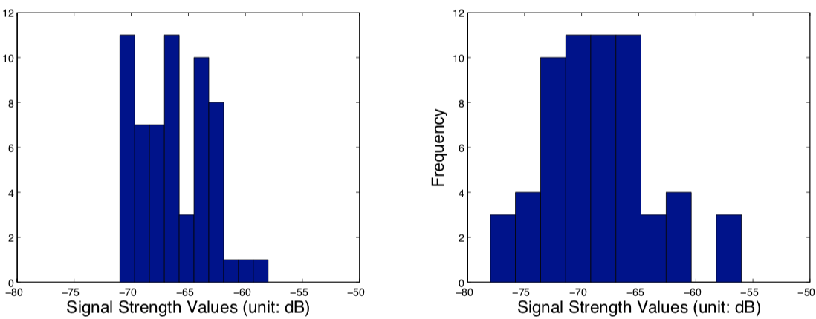
迁移学习与指纹定位——目前挑战
机器学习的成功应用需要满足两个假设：
1）学习任务需要具有足够的数据量；
2）训练数据和验证数据具有相同的数据分布；
同一地点不同时刻收集的指纹数据具有不同的数据分布

Slide 20
4
迁移学习与指纹定位

Slide 21
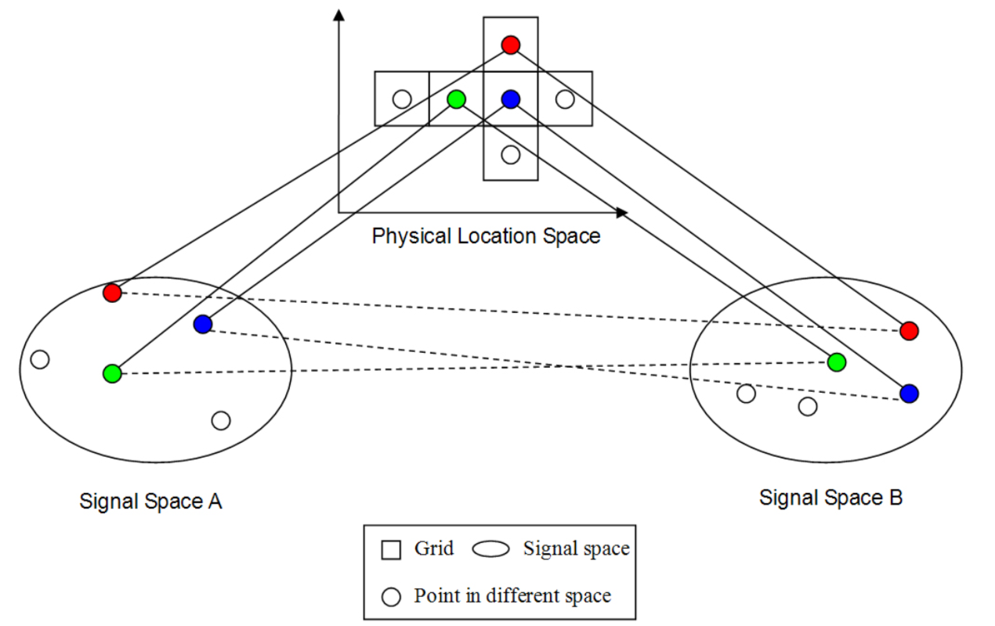
迁移学习与指纹定位——解决方案
即使由于RSS信号具有随时间的不确定性，导致离线阶段和在线阶段具有不同的数据分布，但是室内AP的相对位置和大部分物理环境的没有发生改变，因此两批数据仍然有一定的潜在联系；本文通过迁移学习找到这种潜在联系；

Slide 22
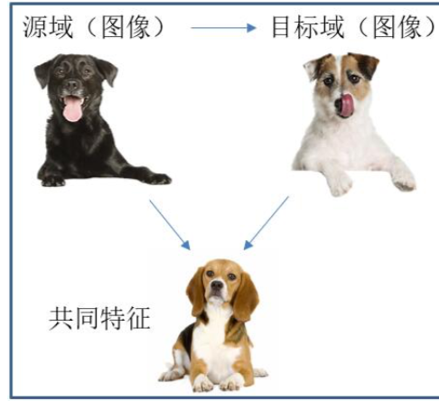
迁移学习与指纹定位——迁移学习
迁移学习是通过将在源域($X_{S}$)学习到的知识迁移到目标域($X_{T}$) ，已提高在目标域上学习效果的一种学习方法，能够解决源域和目标域具有不同的数据分布导致的学习效果差的问题；
特征迁移：寻找低维度潜在特征
样本迁移：在源域中找出与目标域更相近的样本

Slide 23
迁移学习与指纹定位——样本迁移
输入：样本$X_{T0}，\text{样本}X_{T1}$，迭代次数、基础算法
所有样本权重W归一化
样本权重标准化
迭代过程
根据$X_{T0}$和$X_{T1}$训练模型
计算在两批数据上的错误率
更新$β$和权重W
输出：根据$X_{T0}$样本权重选择样本

Slide 24
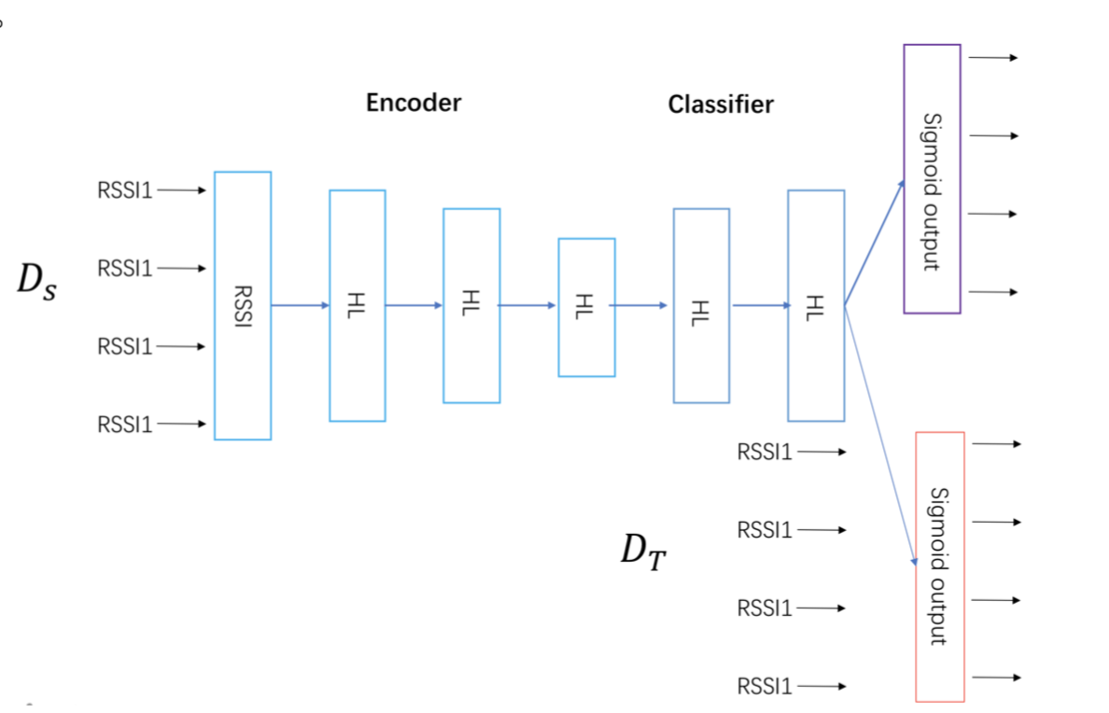
迁移学习与指纹定位——特征迁移
通过保留前六层的网络连接和参数，使得两批数据具有相同的特征提取网络，该特征空间具有相似的数据分布；

Slide 25
迁移学习与指纹定位——实验结果
为了验证提出算法的可行性，我们设计了两个对照实验，实验一用原始训练集训 练模型，用验证集验证模型。实验二，将原始验证集划分成两部分，一部分用于训 练模型，另一部分用于验证模型，实验结果如下；
实验算法 | 有时差 | 无时差 | 特征迁移 | 样本迁移
定位准确率 | 74% | 78% | 82% | 90%

Slide 26
5
研究总结

Slide 27
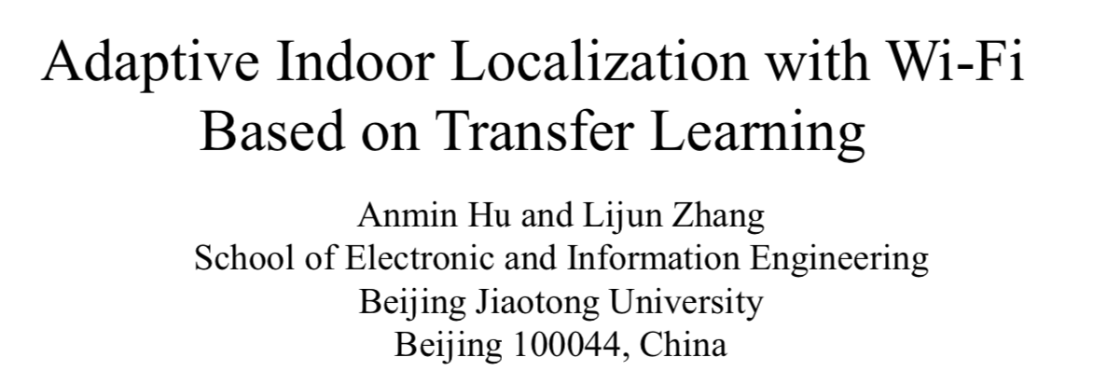
研究总结
证明了基于机器学习的WI-FI指纹定位的可行性；
提出基于迁移学习指纹定位算法解决了指纹分布变化导致定位变差的问题。

Slide 28
Thanks!

